Slide 1
混合正規分布(GMM:Gaussian Mixture Model)によるクラスタリング

Slide 2
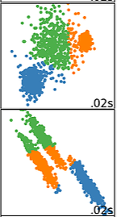
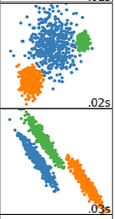
アルゴリズムによるクラスタリングの違い
K-means ：データが重心の周りに等方に広がっているようなクラスタリング
混合正規分布（GMM）：データが多変量正規分布の楕円状（ラグビーボールののように）広がっ
ているようなクラスタリング
K-means
GMM
Cosine 類似度を使ってもうまくいかない
https://www.thelearningmachine.ai/clustering

Slide 3
正規分布をクラスタリングに使うとはどういうことか？
観測データが2変量正規分布に従って得られているものと仮定する
下の例では、5つの2変量正規分布から観測データが得られているとする
島宇宙はそれぞれ異なる正規分布からのサンプルのようにも見える
2次元平面上の点
点群が島宇宙のように散らばっている
温泉関連語彙
温泉郷クラスタ
異なる色数分の2変量正規分布
それぞれ異なる平均と共分散
温泉旅館クラスタ
ビジネスホテルクラスタ
ホテル関連語彙

Slide 4
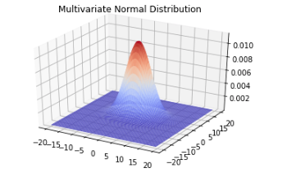
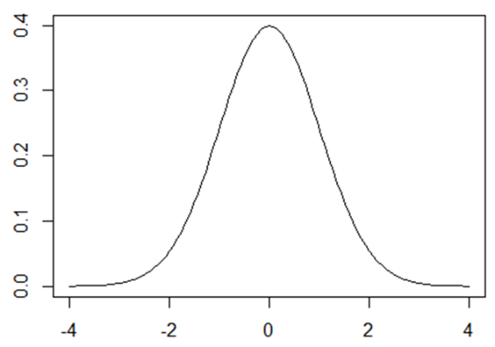
2変量正規分布
各正規分布の等高線は無限に広がっているので重なる
★は、2つの正規分布の境界付近にある
正規分布からのサンプルだとすると★には●●それぞれの正規分布における確率密度を計算できる
大きい確率のクラスタに★は確率的に所属する
2変量正規分布の形
これを真上から見た図
これが確率的クラスタリング
★
真横から見るとおなじみの1変量正規分布
確率変数がN次元ならN変量正規分布になる

Slide 5
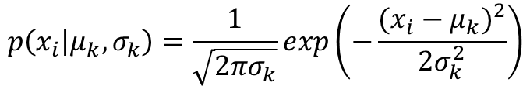
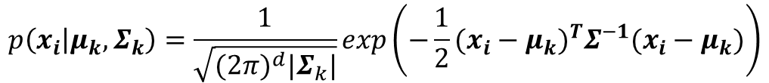


<参考> 多変量正規（ガウス）分布の性質
multi_normal_3Dplot.py
$$p\left(x_{i} | μ_{k}, Σ_{k}\right)=\frac{1}{\sqrt{(2π)^{d}|Σ_{k}|}}exp\left(−\frac{1}{2}(x_{i}−μ_{k})^{T}Σ^{−1}(x_{i}−μ_{k})\right)$$
スカラーになる
$x_{i};データベクトル{ μ}_{k}: 平均$ベクトル
$Σ_{k}$：共分散行列
（縦ベクトル）
（縦ベクトル）
この例では２変量だが、n変量正規分布まで拡張可能
３Dデモプログラム
multi_normal_3Dplot.py
単変量正規分布との違い！
Jupyterだとレンダリングに制約があるので、vs codeで実行する
$$p\left(x_{i} | μ_{k}, σ_{k}\right)=\frac{1}{\sqrt{2πσ_{k}}}exp\left(−\frac{(x_{i}−μ_{k})^{2}}{2σ_{k}^{2}}\right)$$

Slide 6
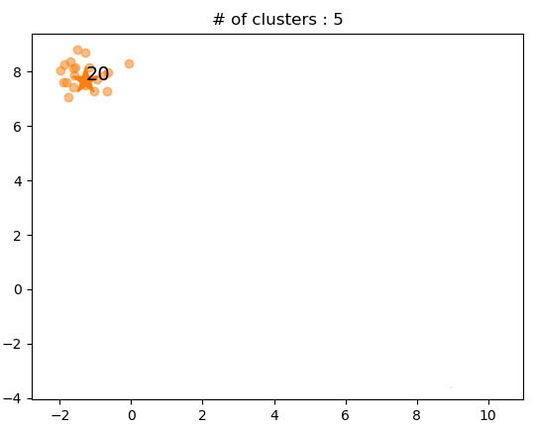
生成モデル(generative model)とは
観測データに何らかの法則・規則性が潜んでいるとする
その規則性を何らかの確率分布で表すのが生成モデル
生成モデルでは何の分布かは予め仮定（モデリング）してパラメータを推定する
生成
推定（最尤推定 etc)
真のクラスタ（パラメータ未知の正規分布）
観測データ

Slide 7


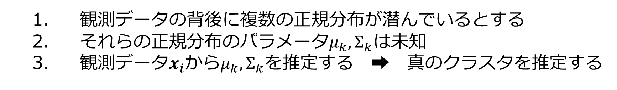
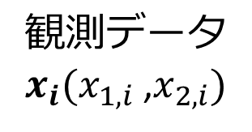

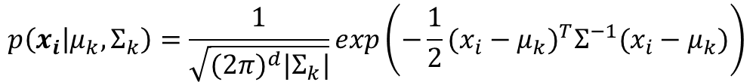

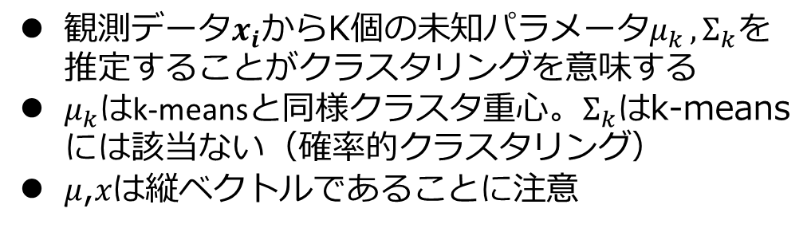

2変量正規分布からの生成モデルによるクラスタリング
観測データの背後に複数の正規分布が潜んでいるとする
それらの正規分布のパラメータ$μ_{k}, Σ_{k}$は未知
観測データ$x_{i}$から$μ_{k}, Σ_{k}$を推定する ➡ 真のクラスタを推定する
$$p\left(x_{i} | μ_{1}, Σ_{1}\right)$$
多変量ガウス分布の式
$$p\left(x_{i} | μ_{k}, Σ_{k}\right)=\frac{1}{\sqrt{(2π)^{d}|Σ_{k}|}}exp\left(−\frac{1}{2}(x_{i}−μ_{k})^{T}Σ^{−1}(x_{i}−μ_{k})\right)$$
$$p\left(x_{i} | μ_{3}, Σ_{3}\right)$$
クラスタ数K=5
★
観測データ
$x_{i}(x_{1,i}$ ,$x_{2,i})$
観測データ$x_{i}$からK個の未知パラメータ$μ_{k}$ $, Σ_{k}$を推定することがクラスタリングを意味する
$μ_{k}$はk-meansと同様クラスタ重心。$Σ_{k}$はk-meansには該当ない（確率的クラスタリング）
𝜇,𝑥は縦ベクトルであることに注意
$$p\left(x_{i} | μ_{2}, Σ_{2}\right)$$
$$p\left(x_{i} | μ_{4}, Σ_{4}\right)$$
$$p\left(x_{i} | μ_{5}, Σ_{5}\right)$$

Slide 8




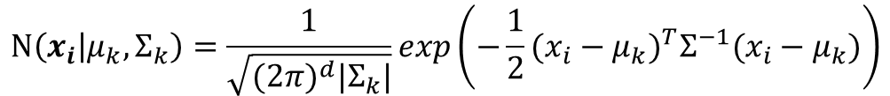


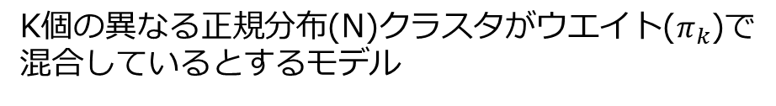

複数の正規分布が混合したものを１つの分布にする
クラスタ数K=5
混合ガウス分布モデル(GMM)
複数の正規分布が共存する生成モデル
$$π_{1}N\left(x_{i} | μ_{1}, Σ_{1}\right)$$
K個の異なる正規分布(N)クラスタがウエイト($π_{k}$)で混合しているとするモデル
$$π_{3}N\left(x_{i} | μ_{3}, Σ_{3}\right)$$
★
$$π_{2}N\left(x_{i} | μ_{2}, Σ_{2}\right)$$
$$π_{k}:混合比率 \sum_{k=1}^{K}{π_{k}}=1$$
$$π_{4} N\left(x_{i} | μ_{4}, Σ_{4}\right)$$
$$π_{5}N\left(x_{i} | μ_{5}, Σ_{5}\right)$$
$$N\left(x_{i} | μ_{k}, Σ_{k}\right)=\frac{1}{\sqrt{(2π)^{d}|Σ_{k}|}}exp\left(−\frac{1}{2}(x_{i}−μ_{k})^{T}Σ^{−1}(x_{i}−μ_{k})\right)$$
分布を明確にするため p→N に書き換えた

Slide 9
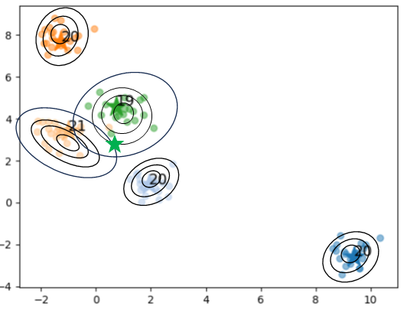
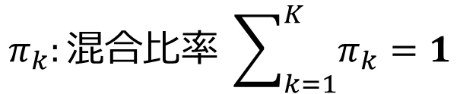
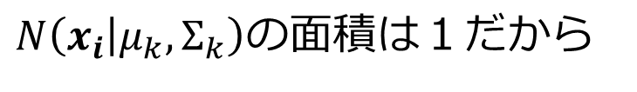
混合比率の意味・GMMの意味
GMMは１つの確率分布
$$π_{k}:混合比率 \sum_{k=1}^{K}{π_{k}}=1$$
$N\left(x_{i} | μ_{k}, Σ_{k}\right)$の面積は１だから
混合ガウス分布(GMM)
の面積も1
つまり複数の正規分布がウエイト$π_{k}$で混合したような1つの確率分布になっている
ウエイト$π_{k}$は、混合した１つ１つの正規分布$N\left(x_{i} | μ_{k}, Σ_{k}\right)$の面積でもある
パラメータ$は \left\{{π_{k},μ}_{k}, Σ_{k}\right\} が$K組！この1組1組がクラスタを表現する

Slide 10
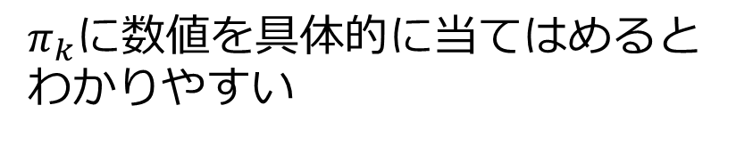
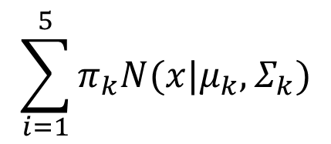
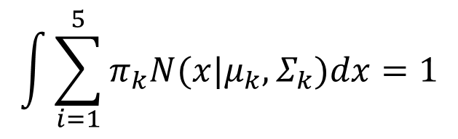
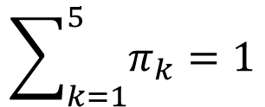
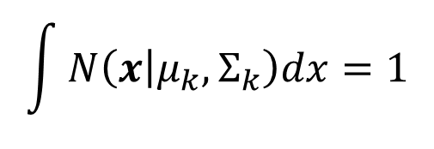
GMMは確率分布なので面積１
5クラスタを例にすると
$$\sum_{i=1}^{5}{π_{k}N(x|μ_{k},}Σ_{k})$$
$$=π_{1}N\left(x | μ_{1}, Σ_{1}\right)+π_{2}N\left(x | μ_{2}, Σ_{2}\right)+π_{3}N\left(x | μ_{3}, Σ_{3}\right)+π_{4}N\left(x | μ_{4}, Σ_{4}\right)+π_{5}N\left(x | μ_{5}, Σ_{5}\right)$$
$$\int{N\left(x | μ_{k}, Σ_{k}\right)dx=1}$$
$$\sum_{k=1}^{5}{π_{k}}=1$$
$π_{k}$に数値を具体的に当てはめるとわかりやすい
$$\int{\sum_{i=1}^{5}{π_{k}N(x|μ_{k},}Σ_{k})dx=1}$$

Slide 11
話をシンプルにするためここから当分、1次元（単変量）のGMMで説明を進めます

Slide 12
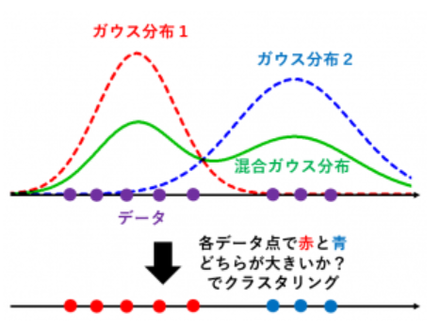



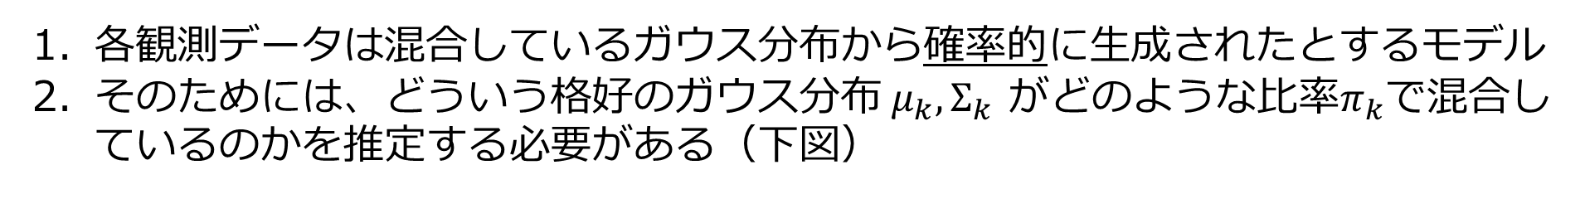






混合ガウス分布クラスタリング（1次元でもう一度考えてみる）
各観測データは混合しているガウス分布から確率的に生成されたとするモデル
そのためには、どういう格好のガウス分布$μ_{k}, Σ_{k}$ がどのような比率$π_{k}$で混合しているのかを推定する必要がある（下図）
クラスタ１
$$μ_{1}$$
クラスタ２
$$μ_{2}$$
このクラスタリングを可能にするには
$$Σ_{1}$$
$$Σ_{2}$$
クラスタ１の平均（中心位置），分散
クラスタ２の平均（中心位置），分散
$$μ_{1}, Σ_{1}$$
$$π_{1}$$
$$π_{2}$$
$$μ_{2}, Σ_{2}$$
およびクラスタ1,2の混合比率$π_{1},$ $π_{2}$
の推定が必要
混合ガウス分布の各クラスタの平均
➡ k-meansの中心に対応

Slide 13
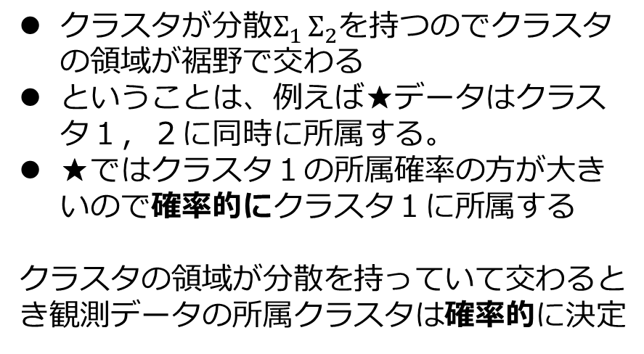




確率的クラスタリング・決定論的クラスタリング
四角い点線：k-meansのクラスタ
クラスタ１
クラスタの領域は決して交わらない
（観測データはどれかのクラスタに決定論的に所属する）
クラスタ２
$$μ_{1}, Σ_{1}$$
$$μ_{2}, Σ_{2}$$
$$π_{1}$$
$$π_{2}$$
山型の点線：混合ガウス分布のクラスタ
★
クラスタが分散$Σ_{1}$ $Σ_{2}$を持つのでクラスタの領域が裾野で交わる
ということは、例えば★データはクラスタ１，２に同時に所属する。
★ではクラスタ１の所属確率の方が大きいので確率的にクラスタ１に所属する
クラスタの領域が分散を持っていて交わるとき観測データの所属クラスタは確率的に決定
★

Slide 14
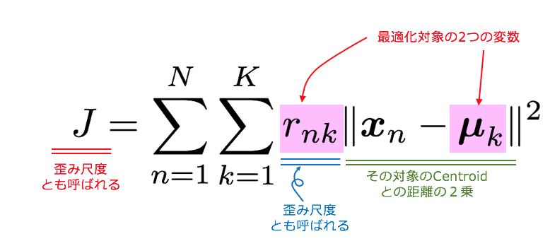
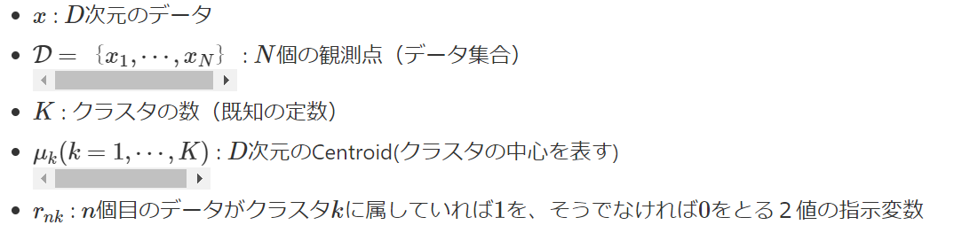

ところで混合ガウス分布をクラスタリングモデルと呼ぶには何かが足りない！
K-meansでは$r_{nk}$がデータ点毎の所属クラスタのラベルだった
$$L_{2}ノルム$$
2
(one hot)

Slide 15

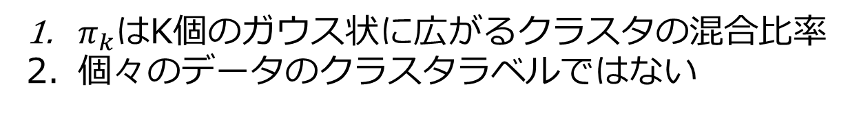


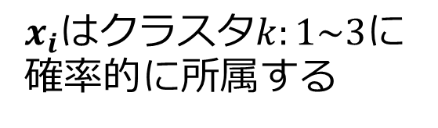


見た感じGMMにはクラスタラベルの変数が陽に現れない
$π_{k}$はK個のガウス状に広がるクラスタの混合比率
個々のデータのクラスタラベルではない
実はGMMでの$各データx_{i}$へのクラスタラベルは潜在変数$γ(z_{ik})$として隠れている
と見なせる（証明は省略。上式のどこかに$γ(z_{ik})$が隠れていると考えてください）
$$γ$$
$$γ(z_{i2})$$
$x_{i}$はクラスタ$k:1\sim 3$に確率的に所属する
$$γ(z_{i1})$$
$$γ(z_{i3})$$
$$k$$

Slide 16
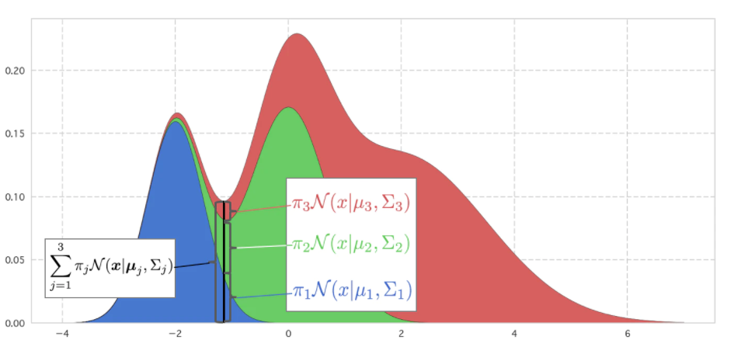
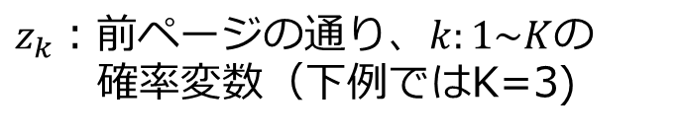
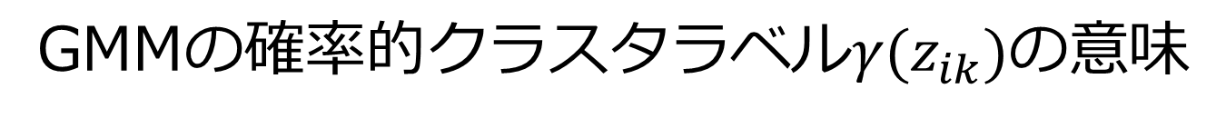
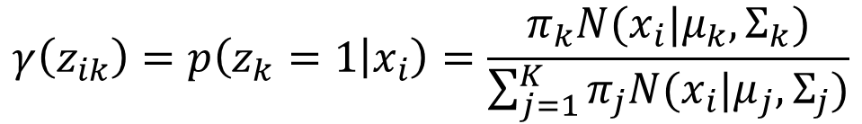
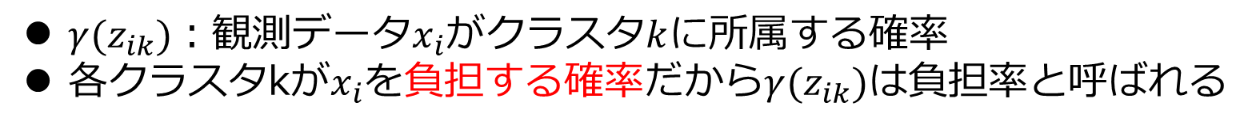
GMMの確率的$クラスタラベルγ(z_{ik})$の意味
$γ(z_{ik})$：観測データ$x_{i}が$クラスタ$k$に所属する確率
各クラスタkが$x_{i}$を負担する確率だから$γ(z_{ik})$は負担率と呼ばれる
EMアルゴリズムで$γ(z_{ik})$を推定すると以下の式になる
証明は省略
$$γ\left(z_{ik}\right)=p\left(z_{k}=1 | x_{i}\right)=\frac{π_{k}N(x_{i}|μ_{k},Σ_{k})}{\sum_{j=1}^{K}{π_{j}N(x_{i}|μ_{j},Σ_{j})}}$$
$z_{k}$：前ページの通り、$k:1\sim K$の
確率変数（下例ではK=3)

Slide 17
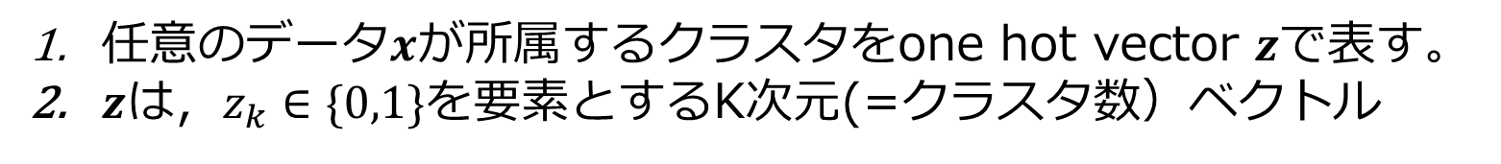
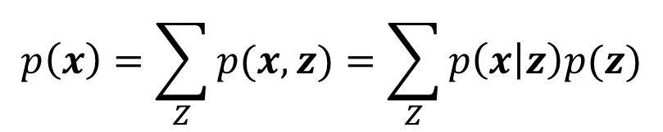
GMMでの潜在クラスタラベル
$任意の$データ$xが$所属するクラスタをone hot vector $z$で表す。
$zは$，$z_{k}∈\{0,1\}$を要素とするK次元(=クラスタ数）ベクトル
GMMを$p(x)$とする( 正確には$p\left(x | θ\right) ，θ=\{π,μ,Σ\} ）$
$zが$隠れているとは， 同時確率$p(x,z)$を$z$について周辺化した分布だという意味
GMMをzで周辺化（積分消去）する
$$p\left(x\right)=\sum_{Z}{p(x,z)}=\sum_{Z}{p\left(x | z\right)p(z)}$$
この2つの確率を求めるとどういう分布になるかを計算する
周辺化はこちら
https://qiita.com/c60evaporator/items/93295d3890c9e20e521d
https://yossii.net/mod/page/view.php?id=318

Slide 18


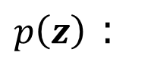
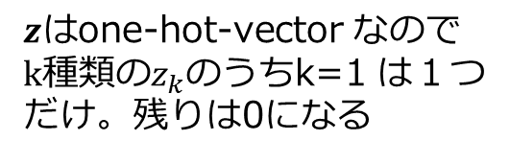
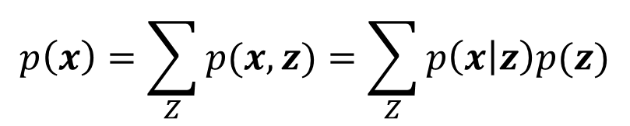

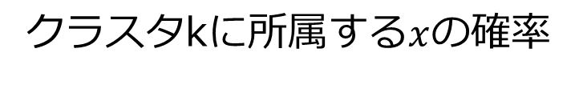
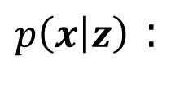

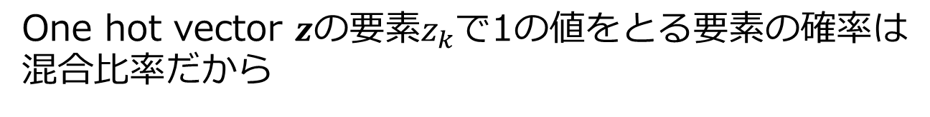
続き
$$p\left(x\right)=\sum_{Z}{p(x,z)}=\sum_{Z}{p\left(x | z\right)p(z)}$$
$p\left(z\right)$ :
One hot vector $z$の要素$z_{k}$で1の値をとる要素の確率は混合比率だから
$$p\left(z\right)=\prod_{k=1}^{K}{π_{k}^{z_{ik}}}$$
$$p\left(z_{k}=1\right)=π_{k}$$
とも書ける
確率変数がスカラー
確率変数がベクトル
$zは$one-hot-vector なので$k種類のz_{k}$のうちk=1 は１つだけ。残りは0になる
$p\left(x | z\right)$ :
とも書ける
クラスタkに所属する$x$の確率
上記と同様

Slide 19
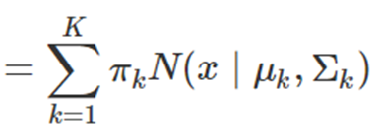
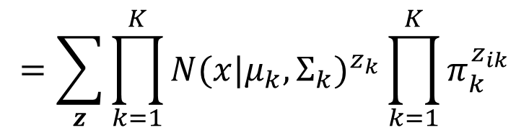
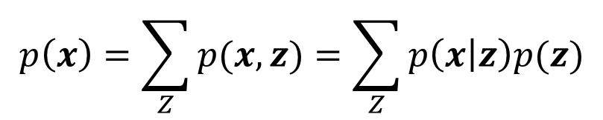
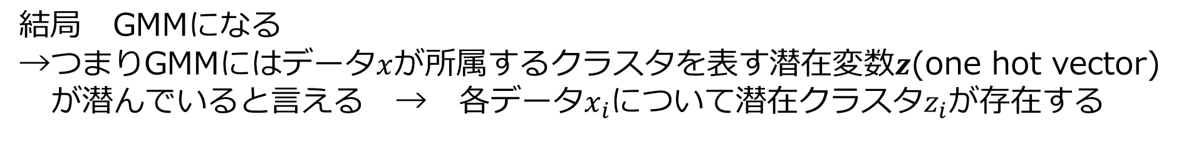
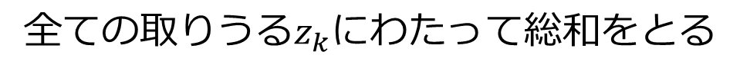
続き
$$p\left(x\right)=\sum_{Z}{p(x,z)}=\sum_{Z}{p\left(x | z\right)p(z)}$$
$$=\sum_{z}{\prod_{k=1}^{K}{N(x|μ_{k},Σ_{k})^{z_{k}}\prod_{k=1}^{K}{π_{k}^{z_{ik}}}}}$$
これが潜在変数を陽に表した式
全ての$取りうるz_{k}$にわたって総和をとる
結局 GMMになる
→つまりGMMにはデータ$x$が所属するクラスタを表す潜在変数$z$(one hot vector)
が潜んでいると言える → 各データ$x_{i}$について潜在クラスタ$z_{i}$が存在する

Slide 20
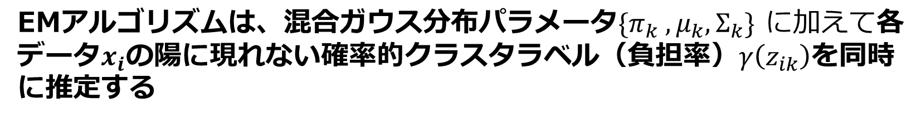
EMアルゴリズムのご利益
→ 潜在変数を含めたパラメータ推定
EMアルゴリズムは、混合ガウス分布パラメータ${\{π}_{k} ,μ_{k}, Σ_{k}\}$ に加えて各データ$x_{i}$の陽に現れない確率的クラスタラベル（負担率）$γ\left(z_{ik}\right)$を同時に推定する

Slide 21
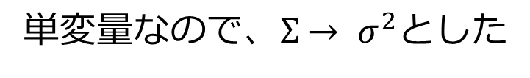
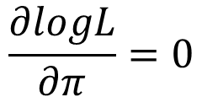



1変量正規分布の最尤推定ならパラメータは簡単に求まる
ガウス分布の尤度関数は対数をとると、パラメータは簡単に求まる
（多変量ガウス分布の場合、行列の微分が必要だが結局同じような計算ができる詳しくは↓）
https://masamunetogetoge.com/multivariate-normal-distribution
$$L\left(μ,σ^{2} | X\right)=\prod_{i=1}^{N}{\left\{\frac{1}{\sqrt{2πσ^{2}}}exp\left(−\frac{(x_{i}−μ)^{2}}{2σ^{2}}\right)\right\}}$$
単変量なので、$Σ{ → σ}^{2}$とした
観測データは独立同時分布に従うという前提(i.i.d)
足し算になるので微分が容易
log$L\left(μ,σ^{2} | X\right)=−\frac{N}{2}\log\left(2πσ^{2}\right)−\frac{1}{2σ^{2}}\sum_{i=1}^{N}{(}x_{i}−μ)^{2}$
対数尤度にすると、パラメータの２次関数になる
$$\frac{∂logL}{∂π}=0$$
$$\frac{∂logL}{∂σ^{2}}=0$$
対数$尤度を最大化するπ,σ^{2}$は、左の2次関数=0を解くだけで求まる

Slide 22





GMMの最尤推定では同じノリでパラメータを求められるか？
$$L\left(μ_{k}, Σ_{k}.π_{k} | X\right)=\prod_{i=1}^{N}{\sum_{k=1}^{K}{π_{k}}}N\left(x_{i} | μ_{k},Σ_{k}\right)$$
GMMの尤度関数
推定パラメータ
$$μ_{k} : クラスタ重心$$
$Σ_{k}: クラスタの$形状（楕円、中心性）
$π_{k} : 混合する各ガウス分布クラスタの$占有面積
ただの正規分布には出てこない推定パラメータ
対数尤度関数を求めると。。
$$logL\left(π_{k},μ_{k},Σ_{k}|X\right)=log\prod_{i=1}^{N}{\sum_{k=1}^{K}{π_{k}}}N\left(x_{i} | μ_{k},Σ_{k}\right)=\sum_{i=1}^{N}{log\sum_{k=1}^{K}{π_{k}N\left(x_{i} | μ_{k},Σ_{k}\right)}}$$
対数尤度関数は、∑が邪魔して$\left(π_{k},μ_{k},Σ_{k}\right)$簡単な関数にはならない

Slide 23


Log-sum 問題
https://academ-aid.com/ml/em
$$logL\left(π_{k},μ_{k},Σ_{k}|X\right)=log\prod_{i=1}^{N}{\sum_{k=1}^{K}{π_{k}}}N\left(x_{i} | μ_{k},Σ_{k}\right)=\sum_{i=1}^{N}{log\sum_{k=1}^{K}{π_{k}N\left(x_{i} | μ_{k},Σ_{k}\right)}}$$
多くの統計モデルのパラメータ推定でぶつかる問題
logの内側に∑が入っていると、log Lはパラメータについて簡単な関数にはならない
ということは、方程式 $\frac{∂logL}{∂π_{k}}=0,$ $\frac{∂logL}{∂μ_{k}}=0,$ $\frac{∂logL}{∂Σ_{k}}=0$を$π_{k},μ_{k},Σ_{k}$について解くことができない（解析的に解けない）

Slide 24




EMアルゴリズム：log-sum式から最尤推定する方法
1.混合ガウス分布クラスタリング(GMM)は、EMアルゴリズムで最尤推定する
2.EMアルゴリズムでは、潜在変数（$クラスタラベル）z_{ik}$を利用する。
3. ただし、 $z_{i}$は期待値を推定する（真の値=one hot vectorはわかからない）
4. $z_{i}$の期待値がデータ$x_{i}の$確率的クラスタ=負担率$γ\left(z_{ik}\right)$
$$L\left(μ_{k}, Σ_{k}.π_{k} | X\right)=\prod_{i=1}^{N}{\sum_{k=1}^{K}{π_{k}}}N\left(x_{i} | μ_{k},Σ_{k}\right)$$
p.21 の通り、潜在変数（クラスタラベル）を陽に表す式に表現しなおせる
等価な式
$$L\left(μ_{k}, Σ_{k}.π_{k}z_{i} | X\right)=\prod_{i=1}^{N}{\sum_{z_{i}}{\prod_{k=1}^{K}{π_{k}^{z_{ik}}N(x_{i}|μ_{k},Σ_{k})^{z_{k}}}}}$$
EMアルゴリズムは、潜在変数（$クラスタラベル）z_{ik}$を陽にした式から$γ\left(z_{ik}\right)$， $μ_{k}, Σ_{k}.π_{k}$を推定する
$z_{ik}$を陽にしたので、推定するパラメータは$γ\left(z_{ik}\right)$， $μ_{k}, Σ_{k}.π_{k}$の4つになった

Slide 25


続き
$γ(z_{ik})$負担率=確率的クラスタラベル
真のクラスタラベル$z_{ik}$は，データ$x_{i}$に対して一意に決まるように定義していた
実際は、真のクラスタラベルはどこまでも不明
EM アルゴリズムはデータ$x_{i}$の$z_{ik}$への所属を確率的に推定するもの
だから確率的クラスタリングと呼ばれる

Slide 26

確率的$クラスタラベル（負担率）γ(z_{ik})$の式をよーく見ると
$$γ\left(z_{ik}\right)=p\left(z_{k}=1 | x_{i}\right)=\frac{π_{k}N(x_{i}|μ_{k},Σ_{k})}{\sum_{j=1}^{K}{π_{j}N(x_{i}|μ_{j},Σ_{j})}}$$
右辺は推定パラメータ$μ_{k}, Σ_{k}.π_{k}$が定まっている前提になっている！
実際は未知パラメータ

Slide 27



K-meansの交互的最適化を思い出すと
損失関数Jを最小化するために、 $r_{nk}$と$μ_{k}$の一方固定、もう一方を変数にして交互的に最小値に漸近する方法を使った
$$J=\sum_{n=1}^{N}{\sum_{k=1}^{K}{r_{nk}|\left|x_{n}−μ_{k}\right||^{2}}}$$
1. $r_{nk}$について最適化
２. $μ_{k}$について最適化

Slide 28







GMM尤度関数も同じように解く
ただし、損失関数Jの最小化問題でなくて尤度関数Lの最大化問題を解いてパラメータ$μ_{k}, Σ_{k}.π_{k}z_{i}$を最適化する
$$L\left(μ_{k}, Σ_{k}.π_{k}z_{i} | X\right)=\prod_{i=1}^{N}{\sum_{z_{i}}{\prod_{k=1}^{K}{π_{k}^{z_{ik}}N(x_{i}|μ_{k},Σ_{k})^{z_{k}}}}}$$
K-means ：損失関数J最小化
GMM：尤度関数L最大化
1. $r_{nk}$について最適化
1.$γ\left(z_{ik}\right)$について最適化
２. $μ_{k}, Σ_{k}.π_{k}$について最適化
２. $μ_{k}$について最適化
クラスタのパラメータは重心$μ_{k}$
クラスタのパラメータ：重心$μ_{k}$,分散$Σ_{k}$
クラスタの混合比率： $π_{k}$

Slide 29








ということなので
$μ_{k}, Σ_{k}.π_{k}$に任意の初期値を与えて交互的に最適化すると$μ_{k}, Σ_{k}.π_{k}z_{i}(γ\left(z_{ik}\right)$)を推定できると証明したのがEMアルゴリズム
GMM：尤度関数L最大化
1.$γ\left(z_{ik}\right)$について最適化
$$γ\left(z_{ik}\right)=p\left(z_{k}=1 | x_{i}\right)=\frac{π_{k}N(x_{i}|μ_{k},Σ_{k})}{\sum_{j=1}^{K}{π_{j}N(x_{i}|μ_{j},Σ_{j})}}$$
２. $μ_{k}, Σ_{k}.π_{k}$について最適化
$μ_{k}, Σ_{k}.π_{k}$はどのように計算するか？
K-meansの場合は， $r_{nk}$が定まれば$μ_{k}$は偏微分=0で解析的に求まった
クラスタのパラメータ：重心$μ_{k}$,分散$Σ_{k}$
クラスタの混合比率： $π_{k}$
$$\frac{∂J}{∂μ_{k}}=0$$
$$J=\sum_{n=1}^{N}{\sum_{k=1}^{K}{r_{nk}|\left|x_{n}−μ_{k}\right||^{2}}}$$

Slide 30




Lを$μ_{k}, Σ_{k}.π_{k}の$偏微分=0で解くことは難しい
GMM尤度関数
$$L\left(μ_{k}, Σ_{k}.π_{k}z_{i} | X\right)=\prod_{i=1}^{N}{\sum_{z_{i}}{\prod_{k=1}^{K}{π_{k}^{z_{ik}}N(x_{i}|μ_{k},Σ_{k})^{z_{k}}}}}$$
$γ\left(z_{ik}\right)を$固定して$μ_{k}, Σ_{k}.π_{k}$の尤度関数にすると
$$logL\left(π_{k},μ_{k},Σ_{k}|X,γ\left(z_{ik}\right)\right)=log\prod_{i=1}^{N}{\sum_{k=1}^{K}{π_{k}}}N\left(x_{i} | μ_{k},Σ_{k}\right)=\sum_{i=1}^{N}{log\sum_{k=1}^{K}{π_{k}N\left(x_{i} | μ_{k},Σ_{k}\right)}}$$
Log sum形式になり、これ以上式を簡単にできない（詳細は省略）
EMアルゴリズムは本来の尤度関数Lを近似する別の関数（イエンゼンの下界）を用いてLを最大化する$μ_{k}, Σ_{k}.π_{k}$を計算する

Slide 31















EMアルゴリズムによるGMMの最尤推定
$z_{i}$は本来one hot vectorだが，期待値$γ\left(z_{ik}\right)$で確率的に推定：E step (expectation)
期待値$γ\left(z_{ik}\right)$を定数として，GMM尤度関数$L\left(π_{k},μ_{k},Σ_{k}|X,γ\left(z_{ik}\right)\right)$を最大化する$π_{k},μ_{k},Σ_{k}$を推定：M step(maximization)
証明（相当大変なので参考まで）
https://academ-aid.com/ml/em
GMM尤度関数$L$の最大化
$$γ\left(z_{ik}\right)=p\left(z_{k}=1 | x_{i}\right)=\frac{π_{k}N(x_{i}|μ_{k},Σ_{k})}{\sum_{j=1}^{K}{π_{j}N(x_{i}|μ_{j},Σ_{j})}}$$
1.$γ\left(z_{ik}\right)$について最適化
(E step)
$μ_{k}, Σ_{k}.π_{k}$に依存した式
$γ\left(z_{ik}\right) ：x_{i}$の確率的クラスタラベル
$$μ_{k}=\frac{1}{N_{k}}\sum_{i=1}^{N}{γ(z_{ik})x_{i}}$$
２. $μ_{k}, Σ_{k}.π_{k}$について最適化(M step)
$$Σ_{k}=\frac{1}{N_{k}}\sum_{i=1}^{N}{γ\left(z_{ik}\right){(x}_{i}−μ_{k}){(x}_{i}−μ_{k})^{T}}$$
$γ(z_{ik})に$依存した式
クラスタのパラメータ：重心$μ_{k}$,分散$Σ_{k}$
クラスタの混合比率： $π_{k}$
$\sum_{k=1}^{K}{γ\left(z_{ik}\right)=1 }$なの
でNはデータの総数
$$π_{k}=\frac{N_{k}}{N}$$
$$N_{k}=\sum_{i=1}^{N}{γ}(z_{ik})$$
$$N=\sum_{i=1}^{N}{\sum_{k=1}^{K}{γ\left(z_{ik}\right)}}$$

Slide 32





M stepの推定式の意味
一見複雑だが、意味を考えるとシンプル
１．$μ_{k}, Σ_{k}$は，普通の正規分布の最尤推定式（サンプル平均とサンプル分散）に
確率的なウエイト$γ(z_{ik})$を掛けた式になっていて非常にシンプル
２．$π_{k}$は、データ総数Nに対するクラスタｋに所属するデータの確率的な割合
$$μ_{k}=\frac{1}{N_{k}}\sum_{i=1}^{N}{γ(z_{ik})x_{i}}$$
$$Σ_{k}=\frac{1}{N_{k}}\sum_{i=1}^{N}{γ\left(z_{ik}\right){(x}_{i}−μ_{k}){(x}_{i}−μ_{k})^{T}}$$
$$π_{k}=\frac{N_{k}}{N}$$
$$N_{k}=\sum_{i=1}^{N}{γ}(z_{ik})$$

Slide 33

$γ(z_{ik})$負担率から$x_{i}$のクラスタを点推定するには？
$$arg\max_{z_{i,k}}{γ(z_{ik})}$$

Slide 34



混合ガウス分布のEMアルゴリズムは何かに似てないか？
K-meansの最適化
誤植 n -> i
$Jは$、$r_{nk},{μ_{k}}_{}$の凸関数ではないが、どちらかを固定すると凸関数になる
$$\frac{∂J}{∂r_{nk}}$$
クラスタ再計算
$$\frac{∂J}{∂μ_{k}}$$
重心再計算
導関数の極値計算を交互にやる必要がある

Slide 35






K-means とGMMの深い関係
K-means
GMM
$r_{ik}$: データ$x_{i}$毎にkを一意に決定
$μ_{k}$ :クラスタの重心
$r_{nk}$: データ$x_{n}$毎にkに所属する確率
$μ_{k}$: クラスタの重心。ただし、$Σ_{k}の$不確かさを持つ
$x_{i}$の所属クラスタ$r_{nk}$計算
$$γ\left(z_{ik}\right)=p\left(z_{k}=1 | x_{n}\right)=\frac{π_{k}N(x_{i}|μ_{k},Σ_{k})}{\sum_{j=1}^{K}{π_{j}N(x_{i}|μ_{j},Σ_{j})}}$$
E step
クラスタkの重心$μ_{k}$計算
M step
なお
結局GMMはk-meansを確率的に拡張した計算アルゴリズムとなっている

Slide 36








問題
以下のパラメータ$μ_{k}, Σ_{k}.π_{k}$および潜在変数$γ(z_{ik})$はプログラムの変数で表すと何次元配列か($x_{i}$は2次元ベクトルとする）
$$γ\left(z_{ik}\right)=p\left(z_{k}=1 | x_{n}\right)=\frac{π_{k}N(x_{i}|μ_{k},Σ_{k})}{\sum_{j=1}^{K}{π_{j}N(x_{i}|μ_{j},Σ_{j})}}$$
$π, μ,Σに$依存した式
E step
$$μ_{k}=\frac{1}{N_{k}}\sum_{i=1}^{N}{γ(z_{ik})x_{i}}$$
M step
$$Σ_{k}=\frac{1}{N_{k}}\sum_{i=1}^{N}{γ\left(z_{ik}\right){(x}_{i}−μ_{k}){(x}_{i}−μ_{k})^{T}}$$
$γ(z_{ik})に$依存した式
$$π_{k}=\frac{N_{k}}{N}$$
$$N_{k}=\sum_{i=1}^{N}{γ}(z_{ik})$$

Slide 37
EMアルゴリズムによるGMMパラメータ推定の実装
観測データは５つの2変量正規分布からランダムに生成されたもの。
この5つの真の分布は不明
EMアルゴリズムを使って、観測データから5つのクラスタの分布パラメータを推定する

Slide 38

EMアルゴリズムの典型的なコーディング（重要）
２変量ガウス分布による混合ガウス分布クラスタリングの実装
スライドの変数名とソースコードの変数名とは一致させているので、対比しながらEMアルゴリズムの数学がどのように実装されているかコードレビューする（対応する数式をコメントした）
Jupyterだとアニメーションをうまく描画できないので、以下vs codeから実行する
normal_sample_GMM.py
各観測データをクラスタリングした結果を色分け（負担率最大のクラスタ）
★は推定したクラスタ重心（正規分布の平均）
E-step, M-stepを何度も繰り返すと、徐々に真の正規分布クラスタを近似するようになる
初期状態
収束状態
${π_{k}, μ}_{k},Σ_{k}$に適当に初期値を与える

Slide 39

EMアルゴリズムの推定式と実装を対比する
E step
該当コードはどこか？
$$γ\left(z_{ik}\right)=p\left(z_{k}=1 | x_{n}\right)=\frac{π_{k}N(x_{i}|μ_{k},Σ_{k})}{\sum_{j=1}^{K}{π_{j}N(x_{i}|μ_{j},Σ_{j})}}$$

Slide 40
演習
normal_sample_GMM.pyの以下のコーディング(l.40)を数式に記述せよ
（正規分布はN(x|θ）のような記述でよい）
def likelihood(X, mean, cov, pi):
log_l_sum = 0.0
for k in range(K):
for n in range(len(X)):
log_l_sum += math.log(pi[k])+multivariate_normal.logpdf(X[n], mean=mean[k], cov=cov[k])
return log_l_sum

Slide 41
問題
クラスタ数を４にしたらどうなるかを見てみる
その他気が付いた点は？
2次元のBoWが正規分布状に生成されるとすると
温泉関連語彙
温泉郷クラスタ
温泉旅館クラスタ
ビジネスホテルクラスタ
ホテル関連語彙

Slide 42

問題 等高線を引いてみる
Contour_plot.ipynbを開いて等高線の引き方の基礎を習得する
理解できたら以下の個所に等高線を引くコーディングを埋めて、クラスタ毎に等高線が表示されるようにせよ
normal_sample_GMM_contour.py
def contour_plot(mean, var):
x = np.linspace(-2, 3, 20) #等間隔でデータを０から２０まで20個作成
y = np.linspace(-2, 3, 20) #等間隔でデータを０から２０まで20個作成
###
ここに適切なプログラムを書きこむ
###
return x,y,z

Slide 43
演習：fortravel をGMMでクラスタリングする
小さい次元のfortravel dataset ‘fortravel_token.csv’ で試す
2次元のtoydataで実行したが、fortravelのデータでGMMクラスタリングする
fortravel_token.csvを読み込んで、GMMを実行するプログラムで以下を埋めて動かしてみよ
fortravel_GMM.py
csv_input = pd.read_csv('fortravel_token.csv', encoding='ms932', sep=',',skiprows=0)
###
データセットを用意
パラメータ（π，μ，∑）の初期化を行う
###
###
for in : 各クラスタ毎の重心ベクトルを、要素の値が大きい順に降順ソートするようにコーディング
dic = {h:m for m,h in zip(mm,headers)}
dic_sort=sorted(dic.items(), key=lambda x: x[1],reverse=True)[:20]
print(dic_sort)
###

Slide 44


混合ガウス分布クラスタリングの問題点
妙に計算が遅いと思いませんか！ E stepは計算量が大きく、桁あふれしやすい
E-step
$$γ\left(z_{ik}\right)=p\left(z_{k}=1 | x_{n}\right)=\frac{π_{k}N(x_{i}|μ_{k},Σ_{k})}{\sum_{j=1}^{K}{π_{j}N(x_{i}|μ_{j},Σ_{j})}}$$
$$N\left(x_{i} | μ_{k}, Σ_{k}\right)=\frac{1}{\sqrt{(2π)^{d}|Σ_{k}|}}exp\left(−\frac{1}{2}(x_{i}−μ_{k})^{T}Σ^{−1}(x_{i}−μ_{k})\right)$$
E-step1回あたり、逆行列$Σ^{−1}$をK+1回計算が必要！
計算途上で、行列式$|Σ_{k} |$=0（逆行列を計算できない）になりうる！
データの共分散行列の行列式>0(正定値行列）でないと計算不能
https://shakayami-math.hatenablog.com/entry/2019/12/29/174432
＜参考＞正定値性と同値な条件とは
例えば、すべての固有値が＞０（半正定値だと固有値≥0）
https://mathtrain.jp/seisokumatrix
https://mathtrain.jp/positivesemi

Slide 45
更に、自然言語データを正規分布に従うとするモデリングには無理があるかもれしれない
三日月状のクラスタかもしれない
温泉関連語彙
温泉郷クラスタ
温泉旅館クラスタ
温泉付きビジネスホテル
リゾートホテルスパ
ビジネスホテルクラスタ
ホテル関連語彙

Slide 46

じゃあなんで、混合正規分布クラスタリングを説明したのか！
実用上は制約条件が大きいが、確率分布モデルにもとづくクラスタリングの基礎的方法（EMアルゴリズムなど）
統計的機械学習（教師なし）の基本モデルとしては、データサイエンティストは避けて通れない。
口コミなどの自然言語をうまく表現できる確率分布の混合分布を生成モデルとした場合も、EMアルゴリズムでパラメータ推定できる。
更にベイズ推定への発展の基礎をなす

Slide 47
メモ

Slide 48



混合ガウス分布生成モデルとグラフィカルモデル
観測データの生成モデルパラメータ間の依存関係をグラフに描くことで、モデルの構造を明らかにする（推定方向もわかりやすくなる）
矢印の方向が生成方向
$${π_{k}, μ}_{k},Σ_{k}$$
$$z_{ik}$$
$$x_{i}$$
K
N
逆方向が推定方向

Slide 49

ということで、GMMは潜在変数Zをクラスタラベルにもつ確率的なクラスタリングモデル
以下の尤度関数からパラメータ推定すれば、クラスタを推定できるが、大きな問題がある
$$L\left(μ_{k}, Σ_{k}.π_{k} | X\right)=\sum_{i=1}^{K}{π_{k}N(x_{i}|μ_{k},}Σ_{k})$$

Slide 50









混合ガウス分布クラスタリングの生成モデル
混合ガウス分布をクラスタリングのモデルとしてとらえると、$クラスタパラメータμ_{k}, Σ_{k },π_{k}（$未知）に従って生成（サンプリング）された結果が観測データ$x_{i}$であるとみなせる
$K$ : クラスタ数（人が決める）
クラスタパラメータ
$$Σ_{2}$$
$$μ_{k} : クラスタ重心$$
$$Σ_{1}$$
$Σ_{k}: クラスタの$形状（楕円、中心性）
$$μ_{2}$$
$$μ_{1}$$
$π_{k} : 混合する各ガウス分布クラスタの$占有面積
観測データから統計モデルのパラメータを推定する方法 ➡ 最尤法

Slide 51



GMM(Gaussian Mixture Model)を1次元正規分布でイメージする
複数のガウス分布（下図の破線の分布）が一定割合（$π$）で混合した確率分布
混合割合$π$の総和は1なので、混合ガウス分布の面積は１（下図の緑色の分布）
$π_{k} は 混合する各ガウス分布クラスタの$占有面積
https://mathwords.net/gmm

